Slide 1
หน่วยที่ 3 นวัตกรรมสำหรับธุรกิจดิจิทัล
1. ความหมายของนวัตกรรม
2. ลักษณะของนวัตกรรม
3. ประเภทของนวัตกรรม
4. ความหมายของนวัตกรรมธุรกิจดิจิทัล
5. แหล่งที่มาของนวัตกรรมทางธุรกิจดิจิทัล
6. องค์ประกอบของนวัตกรรมธุรกิจดิจิทัล
7. ข้อดีและข้อควรคำนึงถึงของนวัตกรรมธุรกิจดิจิทัล

Slide 2
หน่วยที่ 3 นวัตกรรมสำหรับธุรกิจดิจิทัล
8. การนำเทคโนโลยีมาใช้ในกระบวนการธุรกิจดิจิทัล
9. นวัตกรรมโมเดลธุรกิจดิจิทัล
10. นวัตกรรมบริการดิจิทัล
11. ประเภทของนวัตกรรมสำหรับธุรกิจดิจิทัล
12. นวัตกรรมที่ส่งเสริมการทำธุรกิจดิจิทัล
13. ตัวอย่างของนวัตกรรมสำหรับธุรกิจดิจิทัล

Slide 3
ความนำ
ในการดำเนินธุรกิจสมัยใหม่ ที่เป็นยุคของธุรกิจดิจิทัล มีความจำเป็นที่จะต้องใช้นวัตกรรมในการดำเนินธุรกิจ เพื่อความรวดเร็วและมีประสิทธิภาพ ซึ่งผลิตภัณฑ์และบริการใหม่ ๆ ที่เกิดจากการประยุกต์ใช้เทคโนโลยีดิจิทัล ที่ตอบสนองความต้องการและพฤติกรรมของผู้บริโภค ที่ปรับเปลี่ยนไปตามบริบทของเทคโนโลยีที่มีการเปลี่ยนแปลงอย่างรวดเร็ว ก่อให้เกิดการสร้างสรรค์ธุรกิจใหม่ที่ไม่เคยมีมาก่อนบนพื้นฐานของการหลอมรวมเทคโนโลยี Digital Supply Chain
(ห่วงโซ่อุปทานดิจิทัล)

Slide 4
ความหมายของนวัตกรรม
นวัตกรรม หมายถึง ความคิด การปฏิบัติ หรือสิ่งประดิษฐ์ใหม่ ๆ ที่ยังไม่เคยมีใช้มาก่อน หรือเป็นการพัฒนาดัดแปลงมาจากของเดิมที่มีอยู่แล้ว ให้ทันสมัยและใช้ได้ผลดียิ่งขึ้น เมื่อนำนวัตกรรมมาใช้จะช่วยให้การทำงานนั้นได้ผลดี มีประสิทธิภาพและประสิทธิผลสูงกว่าเดิม ทั้งยังช่วยประหยัดเวลาและแรงงานได้ด้วย

Slide 5
ความหมายของนวัตกรรม
ดังนั้น นวัตกรรมอาจหมายถึงสิ่งใหม่ๆ ดังต่อไปนี้
1. สิ่งใหม่ที่ไม่เคยมีผู้ใดเคยทำมาก่อนเลย
2. สิ่งใหม่ที่เคยทำมาแล้วในอดีตแต่ได้มีการรื้อฟื้นขึ้นมาใหม่
3. สิ่งใหม่ที่มีการพัฒนามาจากของเก่าที่มีอยู่เดิม

Slide 6
ลักษณะของนวัตกรรม
1. นวัตกรรมใหม่อย่างสิ้นเชิง (Radical Innovation)
2. นวัตกรรมที่มีลักษณะค่อยเป็นค่อยไป

Slide 7
ประเภทของนวัตกรรม
1. นวัตกรรมผลิตภัณฑ์ (Product Innovation)
2. นวัตกรรมกระบวนการ (Process Innovation)

Slide 8
ความหมายของนวัตกรรมธุรกิจดิจิทัล
นวัตกรรมธุรกิจดิจิทัล (Digital Business Innovation) หมายถึง ผลิตภัณฑ์และบริการใหม่ ๆ ที่เกิดจากการประยุกต์ใช้เทคโนโลยีดิจิทัล ที่ตอบสนองความต้องการและพฤติกรรมของผู้บริโภค ที่ปรับเปลี่ยนไปตามบริบทของเทคโนโลยีที่มีการเปลี่ยนแปลงอย่างรวดเร็ว ก่อให้เกิดการสร้างสรรค์ธุรกิจใหม่ที่ไม่เคยมีมาก่อนบนพื้นฐานของการหลอมรวมเทคโนโลยี Digital Supply Chain (ห่วงโซ่อุปทานดิจิทัล) ซึ่งหมายถึง ขั้นตอนการดำเนินธุรกิจดิจิทัลซึ่งครอบคลุมตั้งแต่ผลิตภัณฑ์และบริการต้นน้ำไปจนกระทั่งผลิตภัณฑ์และบริการปลายน้ำ

Slide 9
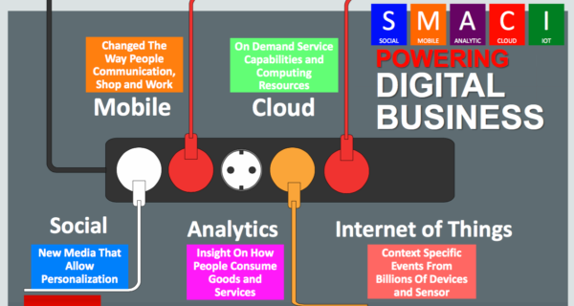
SMACI หัวใจสำคัญของ Digital Business

Slide 10
แหล่งที่มาของนวัตกรรมทางธุรกิจดิจิทัล
1. นวัตกรรมที่เกิดจากลูกค้า ผู้ใช้สินค้าหรือบริการ หรือผู้บริโภค
2. นวัตกรรมที่เกิดจากผู้ผลิตสินค้าหรือบริการ
3. นวัตกรรมที่เกิดจากผู้ผลิตหรือเจ้าของวัตถุดิบ

Slide 11
องค์ประกอบของนวัตกรรมธุรกิจดิจิทัล
1. มีความใหม่ นวัตกรรมตามความหมายก็คือสิ่งที่สร้างจากแนวคิดใหม่ ซึ่งอาจจะต้องแปลกไปกว่าผลิตภัณฑ์อื่น หรือมีความสามารถมากกว่า
2. มีองค์ความรู้หรือความคิดเปลี่ยนแปลง นวัตกรรมจะต้องมีองค์ความรู้ที่เกิดจากความคิดที่ต้องการเปลี่ยนแปลงให้ดีขึ้น ใช้งานสะดวกมากยิ่งขึ้น ประหยัดมากขึ้น เป็นต้น
3. มีประโยชน์ นวัตกรรมนั้น ๆ จะต้องมีประโยชน์ที่สามารถใช้งานได้เป็นอย่างดี เป็นประโยชน์ในชีวิตประจำวัน มีประโยชน์ต่อชุมชนหรือสังคมโดยทั่วไป
4. มีโอกาสในการพัฒนาต่อได้ ผู้ค้นคิดนวัตกรรม สามารถที่จะนำไปพัฒนาต่อยอดได้ทั้งในเชิงของการนำไปใช้งานหรือต่อยอดทางธุรกิจในเชิงพาณิชย์ได้

Slide 12
ข้อดีของนวัตกรรมธุรกิจดิจิทัล
1. ส่วนแบ่งการตลาดเพิ่มมากขึ้น
2. กำไรที่เพิ่มขึ้น
3. ประสบการณ์ของความสำเร็จจากการล้มเหลว
4. สร้างคุณค่าต่อชีวิตและสังคม

Slide 13
ข้อควรคำนึงถึงของนวัตกรรมธุรกิจดิจิทัล
1. นวัตกรรมธุรกิจดิจิทัลเป็นค่าใช้จ่าย
2. ตลาดผู้บริโภคไม่พึงประสงค์
3. พนักงานวิกฤต

Slide 14
การนำเทคโนโลยีมาใช้ในกระบวนการธุรกิจดิจิทัล
1. Product
2. Price
3. Place
4. Promotion
5. People

Slide 15
การนำเทคโนโลยีมาใช้ในกระบวนการธุรกิจดิจิทัล
6. Process
7. Physical Evidence
8. Packaging
9. Power Network
10. Payment

Slide 16

นวัตกรรมโมเดลธุรกิจดิจิทัล

Slide 17
องค์ประกอบของนวัตกรรมโมเดลธุรกิจดิจิทัล
1. การเชื่อมต่อ เป็นการเชื่อมต่อของเครือข่ายอินเทอร์เน็ตหรือเครือข่ายดิจิทัล ที่สามารถช่วยให้การใช้งานสะดวก รวดเร็ว
2. นวัตกรรม เป็นแนวคิดใหม่ ๆ ที่เกิดขึ้น และสร้างสรรค์ผลงานขึ้นมา
3. การตัดสินใจ เป็นการตัดสินใจในการใช้เป็นแนวทางดำเนินธุรกิจดิจิทัล
4. ระบบอัตโนมัติ เป็นการใช้ระบบอัตโนมัติมาช่วยในการดำเนินธุรกิจ

Slide 18
ข้อเสนอแนะสำหรับการสร้างนวัตกรรมโมเดลธุรกิจดิจิทัล
1. การออกแบบโมเดลธุรกิจใหม่หมด โดยการพิจารณาองค์ประกอบต่าง ๆ ว่าในปัจจุบันจะสามารถเปลี่ยนแปลงแนวคิดหรือนำเทคโนโลยีใหม่ ๆ มาใช้แทนได้อย่างไร หรือมีโอกาสทางธุรกิจใหม่และธุรกิจสามารถแสวงหาผลตอบแทนที่เพิ่มขึ้นได้จากการนำเสนอโมเดลธุรกิจใหม่ที่พลิกโฉมหน้าไปอย่างสิ้นเชิง
2. การปรับเปลี่ยนรูปแบบโมเดลธุรกิจเดิมให้มีประสิทธิภาพและตอบโจทย์ทางธุรกิจได้ดีขึ้น ซึ่งเป็นการเปลี่ยนแปลงในระดับน้อยกว่าวิธีแรก อาจทำได้โดยการทบทวน ปรับเปลี่ยน เพิ่มความคล่องตัวหรือสร้างความยืดหยุ่นเพิ่มขึ้น

Slide 19
นวัตกรรมบริการดิจิทัล (Digital Service Innovation)
นวัตกรรมบริการดิจิทัล (Digital Service Innovation) เป็นส่วนสำคัญของกระบวนการปฏิรูปหรือปรับเปลี่ยนธุรกิจ การสร้างนวัตกรรมบริการดิจิทัลเป็นการทำให้แนวคิดการปฏิรูปธุรกิจถูกนำไปปฏิบัติให้เกิดผลตามแผนยุทธศาสตร์ใหม่ เพราะนวัตกรรมบริการดิจิทัลเป็นการกำหนดวิธีการทำงานใหม่ ๆ ผ่านกระบวนการแลกเปลี่ยนบริการระหว่างคนสองคน หรือระหว่างกลุ่มบุคคลกับระบบงานในลักษณะร่วมกันสร้างคุณค่าให้แก่กันและกัน (Value Co-creation) ที่อาศัยทรัพยากรดิจิทัล ถ้ากระบวนการสร้างคุณค่ามีทรัพยากรกายภาพเข้ามาเกี่ยวข้อง ทรัพยากร ทำหน้าที่เป็นเพียงกลไกที่สนับสนุนการบริการที่ช่วยสร้างคุณค่าเท่านั้น

Slide 20
แนวคิดพื้นฐานของนวัตกรรมบริการดิจิทัล
1. บริการดิจิทัลอาศัยเครือข่ายกลุ่มนักปฏิบัติ (Actor-to-Actor Network)
2. บริการดิจิทัลต้องอาศัยทรัพยากรดิจิทัล
3. บริการดิจิทัลเกิดคุณค่าหลากหลาย (Density) ด้วยการปรับเปลี่ยนรูปแบบหรือโครงสร้าง (Re-configuration) ของทรัพยากรดิจิทัล
4. การบริการที่มีคุณค่ามากเกิดจากบูรณาการทรัพยากรของนักปฏิบัติ (Resource Integrator)

Slide 21
ประเภทของนวัตกรรมสำหรับธุรกิจดิจิทัล
1. นวัตกรรมการสื่อสารที่มีความเร็วและคุณภาพสูงมาก
(New communications technology)
2. นวัตกรรมเกี่ยวกับอุปกรณ์เคลื่อนที่เพื่อการเชื่อมต่ออินเทอร์เน็ตแบบทุกที่ ทุกเวลา (Mobile/wearable computing)
3. นวัตกรรมการประมวลผลแบบคลาวด์ (Cloud Computing)
4. นวัตกรรมการวิเคราะห์ข้อมูลขนาดใหญ่ (Big data analytics)

Slide 22
ประเภทของนวัตกรรมสำหรับธุรกิจดิจิทัล
5. นวัตกรรมการเชื่อมต่อของสรรพสิ่ง (Internet of things)
6. นวัตกรรมการพิมพ์สามมิติ (3D Printing)
7. นวัตกรรมด้านความมั่นคงปลอดภัยไซเบอร์ (Cyber Security)
8. หุ่นยนต์ (Robotics)
9. ปัญญาประดิษฐ์ (Artificial Intelligence)

Slide 23
นวัตกรรรมที่ส่งเสริมการทำธุรกิจดิจิทัล
1. ใช้ Chatbots
2. ใช้ Smartphone Private Messaging Apps
3. ใช้ Increased Use of Artificial Intelligence

Slide 24

ตัวอย่างของนวัตกรรมสำหรับธุรกิจดิจิทัล

Slide 25

ตัวอย่างของนวัตกรรมสำหรับธุรกิจดิจิทัล

Slide 26
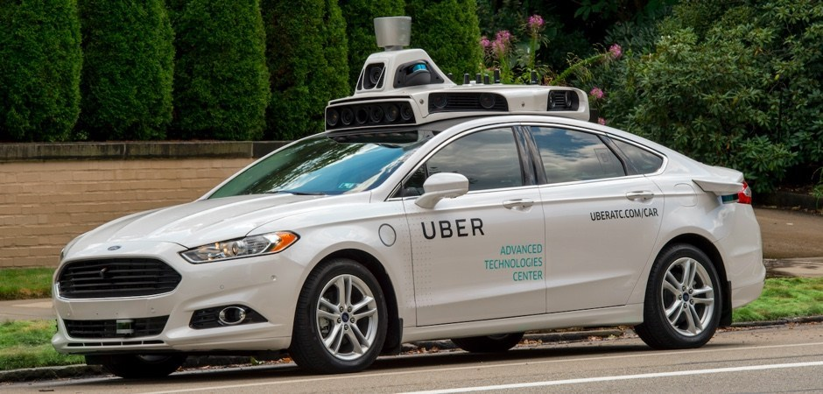
ตัวอย่างของนวัตกรรมสำหรับธุรกิจดิจิทัล

Slide 27

ตัวอย่างของนวัตกรรมสำหรับธุรกิจดิจิทัล

Slide 28

ตัวอย่างของนวัตกรรมสำหรับธุรกิจดิจิทัล

Slide 29

ตัวอย่างของนวัตกรรมสำหรับธุรกิจดิจิทัล

Slide 30

ตัวอย่างของนวัตกรรมสำหรับธุรกิจดิจิทัล

Slide 31

ตัวอย่างของนวัตกรรมสำหรับธุรกิจดิจิทัล

Slide 32

ตัวอย่างของนวัตกรรมสำหรับธุรกิจดิจิทัล

Slide 33

ตัวอย่างของนวัตกรรมสำหรับธุรกิจดิจิทัล

Slide 34
สรุปประเด็นสำคัญ
องค์ประกอบของนวัตกรรมธุรกิจดิจิทัล จะต้อง
มีองค์ประกอบอย่างน้อย 4 ประการ คือ
มีความใหม่
มีองค์ความรู้หรือความคิดเปลี่ยนแปลง นวัตกรรม
มีประโยชน์ต่อชุมชนหรือสังคมโดยทั่วไป และ
มีโอกาสในการพัฒนาต่อได้ ผู้ค้นคิดนวัตกรรม

